Slide 1
Ospedale di Circolo di Varese
Centro Trauma
ad Alta Specializzazione

Slide 2
La definizione di trauma maggiore
Un trauma maggiore è un evento che determina
lesioni singole o multiple di entità tale
da costituire un pericolo per la vita del paziente.

Slide 3
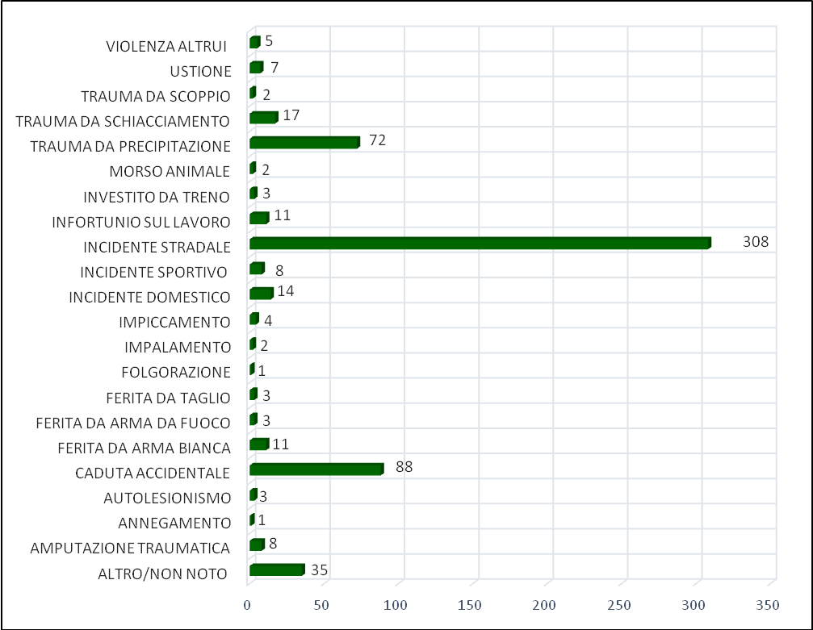
La cause di trauma maggiore
Dati PS 2018

Slide 4
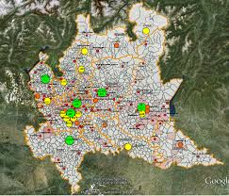
Decreto di Regione Lombardia n. 8531 del 1.10.2012
Determinazioni in merito all’organizzazione di un sistema integrato per l’assistenza al Trauma maggiore
In Regione Lombardia il SIAT
(Sistema Integrato per l’Assistenza al Trauma Maggiore)
si articola in:
Centri Traumi di Alta Specializzazione (CTS)
Centri Traumi di Zona (CTZ) con NCH
Centri Traumi di Zona (CTZ) senza NCH
Pronto Soccorso per Traumi

Slide 5
La funzione del SIAT
Il SIAT offre un percorso che
ottimizza i tempi e le strategie di intervento
per garantire il trattamento più idoneo per ogni paziente traumatizzato.

Slide 6
L’articolazione del SIAT sul territorio
I punti chiave del SIAT
Articolazione delle aree di competenza dei Centri Trauma
Regole di funzionamento della rete (accoglimento dei pazienti e back transport)
Protocolli extra e intra-ospedalieri (Trauma Team)
Indicatori per il monitoraggio

Slide 7
Gazzetta Ufficiale n. 146 del 24.06.2002
Linee Guida per la realizzazione di un sistema integrato di assistenza ai pazienti traumatizzati

Slide 8
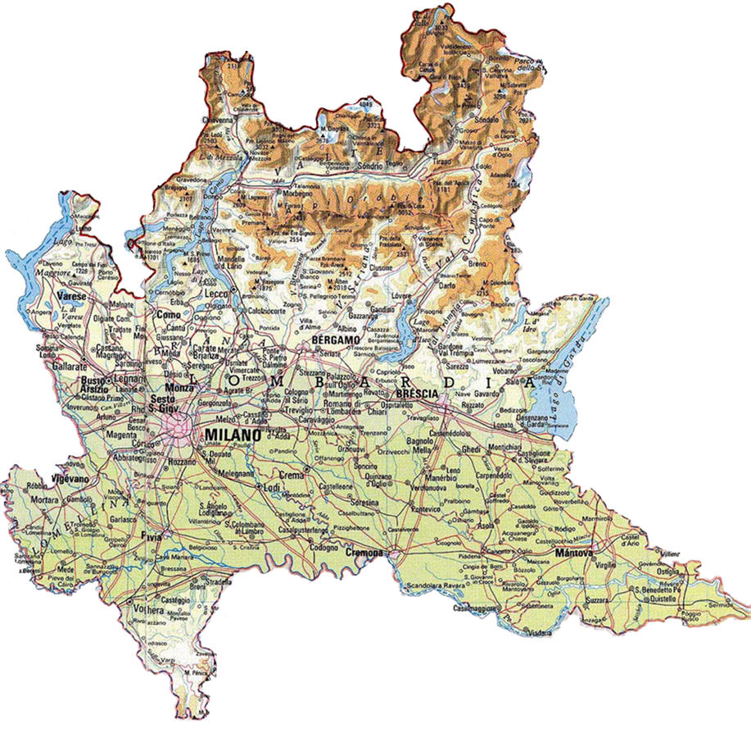
L’area di competenza del CTS di Varese

Slide 9
Requisiti personale sanitario per un CTS
Trauma Team Leader presente H24
Anestesista rianimatore di guardia H24
Equipe chirurgica generale di guardia H24
Equipe infermieristica per urgenze di guardia H24 (+ seconda attivabile H24)
Cardiochirurgo di guardia/reperibile
Cardiologo presente H24
Chirurgo maxillo-facciale reperibile
Ortopedico di guardia H24
Ginecologo di guardia H24
Chirurgo plastico reperibile
Chirurgo mano e reimpianti reperibile
Chirurgo toracico reperibile
Urologo reperibile
Chirurgo vascolare reperibile
Endoscopista reperibile
Medico d’Urgenza di guarda H24
Neurochirurgo di guardia H24
Neurologo di guardia H24
Neuroradiologo reperibile
Radiologo di guardia H24
Interventista vascolare reperibile

Slide 10
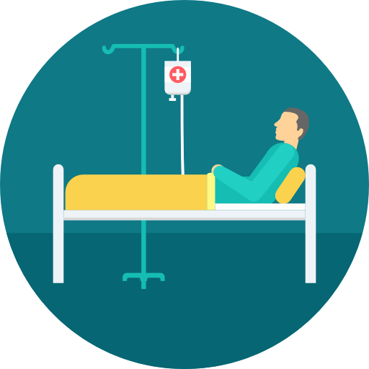
Requisiti strutturali per un CTS
Postazione in Ps per stabilizzazione respiratoria e circolatoria (2 attivabili contemporaneamente)
Sala operatoria per urgenza multifunzionale (almeno 1 dedicata alle urgenze chirurgiche e traumatologiche + una seconda sala attivabile H24)
Rianimazione
Neurorianimazione/ TICCH
Elisuperficie H24
Sistema trasmissione immagini a distanza per teleconsulenza
Laboratorio d’urgenza H24
Servizio trasfusionale
2 o più diagnostiche radiologiche
TC multistrato
ecografia d’emergenza
sala angiografica multifunzionale H24
RMN >=1,5 Tesla H24
Emodinamica interventistica con UTIC H24

Slide 11
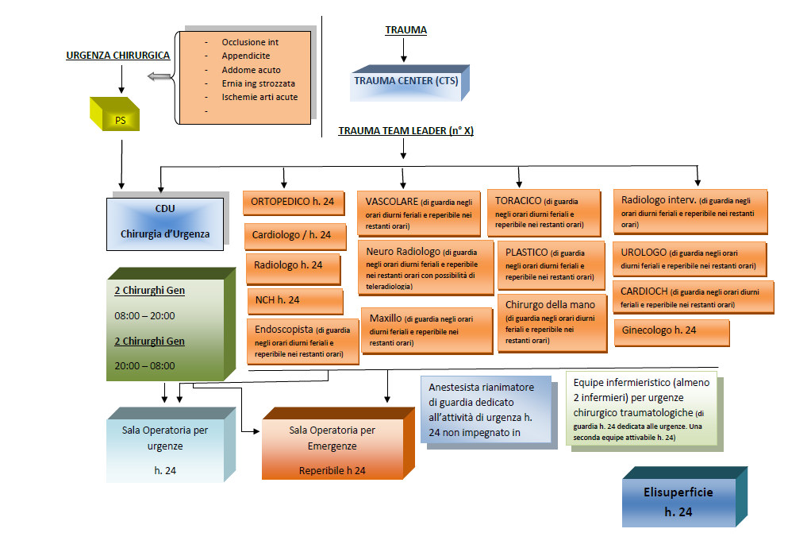

Slide 12
Accessi totali nel PS di Varese e
media giornaliera/ mese

Slide 13
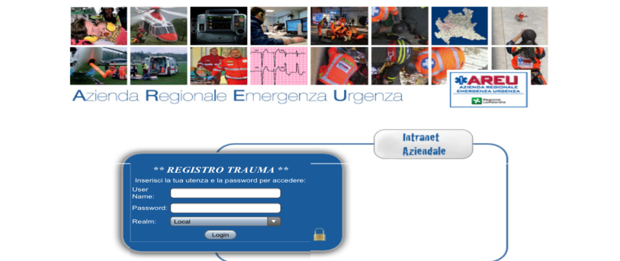
Volumi di attività
del Trauma Team
I dati di attivazione del Trauma Team reali sono ricavati dal Registro Traumi Regionale che è stato attivato nel nostro ospedale solo nel mese di novembre 2018 per cui i dati annuali sono un’estrapolazione dai dati dei mesi analizzati (probabilmente per difetto mancando i dati dei mesi estivi che vedono un incremento del volume di attività)
Identificati da 118 mensili
Identificati da 118 annuali
Identificati in PS mensili
Identificati in PS annuali
Totale annuale

Slide 14
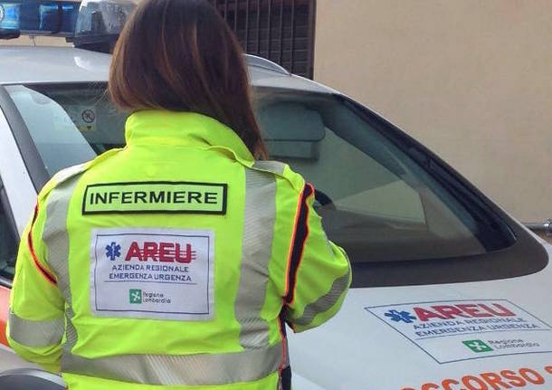
II Servizio di emergenza-urgenza territoriale 112 riceve tutte le chiamate di soccorso e le inoltra alla
centrale operativa sanitaria 118 (SOREU)
Si occupa della gestione della chiamata di emergenza
con l’invio di adeguati mezzi di soccorso,
la valutazione e gestione extra-ospedaliera del paziente traumatizzato
e la centralizzazione verso l’Ospedale di riferimento.
La definizione del paziente avviene secondo criteri basati sulla dinamica dell’evento, le lesioni evidenti e i parametri vitali.
Linea telefonica dedicata con ER

Slide 15
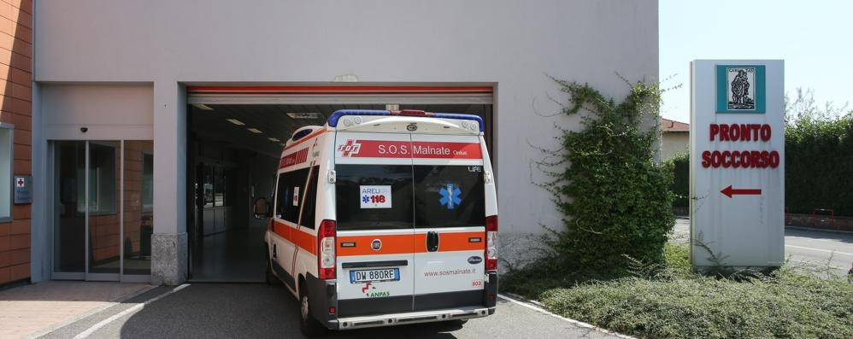
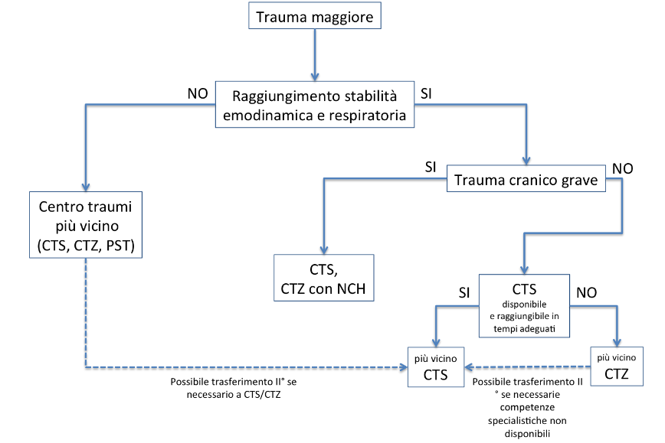
La centralizzazione del paziente
DGR n. 8531 del 1.10.2012

Slide 16
L’arrivo in Pronto Soccorso
I pazienti affetti da trauma maggiore vengono portati
al Pronto Soccorso dell’Ospedale di Circolo di Varese,
dove vengono seguiti da un’équipe polispecialistica esperta,
il Trauma Team di base, composto da:
un medico di PS,
un anestesista rianimatore,
un chirurgo generale,
2 infermieri di PS e un OSS,
coordinati dal Trauma Team Leader.

Slide 17
Il Trauma team
Trauma Leader (Anestesista e rianimatore della TIG) Trauma Coordinatore (Medico di PS) Anestesista e rianimatore della TIG Chirurgo del Trauma
TRAUMA TEAM DI INTEGRATO
Anestesista Rianimatore di guardia
Neurorianimatore
Radiologo
Neuroradiologo
Tecnico del Servizio Trasfusionale
TRAUMA TEAM SPECIALISTICO
Ortopedico
Neurochirurgo
Chirurgo toracico
Chirurgo vascolare
Chirurgo plastico
Radiologo interventista
Otorinolaringoiatra
Oculistica
Urologo
Ginecologo
…
TRAUMA TEAM DI BASE
Medico di PS (MePS)
Anestesista Rianimatore (TL)
Chirurgo generale (CH-T)
2 infermieri di PS
1 OSS di PS

Slide 18
La valutazione primaria
Stabilizzazione primaria ed esecuzione di diagnostica di primo livello
(Rx torace, Rx bacino, E-Fast) . Eventuale trasferimento in Tc
o in sala operatoria o angiografica qualora necessario.
(Triage intraospedaliero)
solo per pazienti
non codificati
come trauma maggiore
in fase preospedaliera.
Valutazione da parte
del Trauma Team di base
nella shock room.

Slide 19
La valutazione secondaria
Ricerca di danni d’organo non immediatamente pericolosi
per la sopravvivenza
ma che possono evolvere in maniera grave.
Esame completo testa-piedi
e un’anamnesi AMPLE
(Allergie, Medicinali assunti, Patologie pregresse, uLtimo pasto, Eventi correlati alla dinamica o all’ambiente del trauma).

Slide 20
Distribuzione dei Traumi Maggiori
nelle Terapie Intensive
Disponibilità posti letto di TERAPIA INTENSIVA
Terapia Intensiva Generale (TIG) 12 posti letto
Terapia Intensiva Neurochirurgica (TINCH) 6 posti letto
Terapia Intensiva Cardiochirurgica (TICCH) 6 posti letto
Terapia SubIntensiva (SUBINT) 8 posti letto
Totale 32 posti letto
(esclusi posti di UTIC)

Slide 21
Distribuzione dei Traumi Maggiori
nei reparti ospedalieri 2018
 |  | Ciclisti | Moto | Precipitazioni | Pedoni | Quattro ruote | Infortuni | Altro
ANESTESIA E RIANIMAZIONE | 28% | 2 | 10 | 7 | 6 | 0 | 2 | 3
ORTOPEDIA | 20% | 0 | 7 | 4 | 1 | 6 | 3 | 4
TERAPIA INTENSIVA NEUROCHIRURGICA | 18% | 4 | 5 | 4 | 5 | 3 | 1 | 0
PRONTO SOCCORSO 2 | 8% | 0 | 4 | 3 | 1 | 1 | 0 | 0
TERAPIA INTENSIVA GENERALE | 6% | 2 | 2 | 0 | 3 | 0 | 1 | 0
TERAPIA SUBINTENSIVA | 6% | 2 | 2 | 2 | 0 | 2 | 0 | 0
CHIRURGIA TORACICA | 2% | 0 | 1 | 0 | 0 | 0 | 1 | 1
NEUROCHIRURGIA | 2% | 1 | 0 | 1 | 0 | 0 | 0 | 1
CHIRURGIA GENERALE URGENZA E TRAPIANTI | 2% | 0 | 0 | 0 | 1 | 1 | 0 | 1
CHIRURGIA GENERALE 2 | 2% | 0 | 1 | 1 | 0 | 0 | 0 | 0
DEGENZA BREVE CHIRURGICA | 1,00% | 0 | 1 | 0 | 0 | 0 | 0 | 0
CHIRURGIA VASCOLARE | 1,00% | 0 | 0 | 0 | 0 | 0 | 1 | 0
CHIRURGIA GENERALE 1 | 1,00% | 0 | 0 | 0 | 1 | 0 | 0 | 0
MICROCHIRURGIA DELLA MANO | 1,00% | 0 | 0 | 0 | 0 | 0 | 1 | 0
UROLOGIA | 1,00% | 0 | 0 | 0 | 0 | 1 | 0 | 0
MEDICINA GENERALE 2 | 1,00% | 1 | 0 | 0 | 0 | 0 | 0 | 0

Slide 22
Ricoveri Traumi Maggiori
nelle T.I.

Slide 23
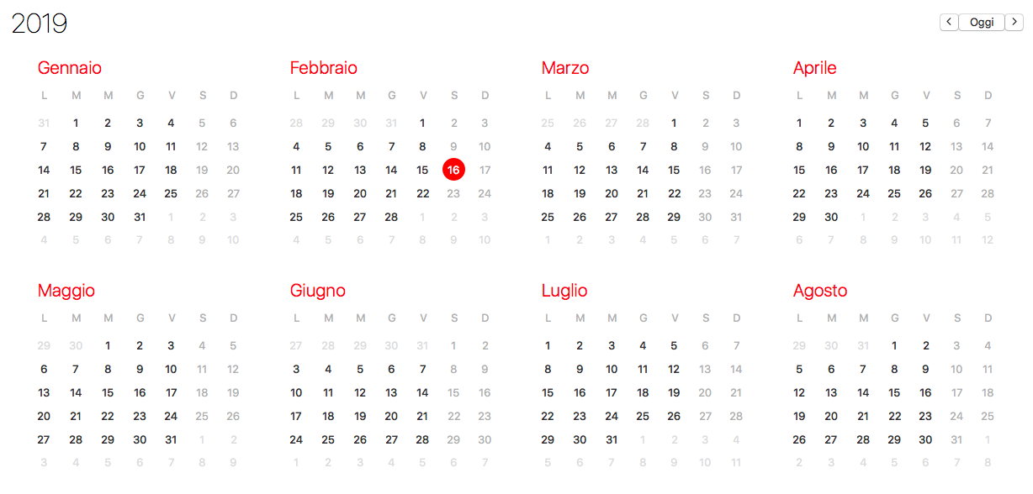
Necessità di informazione e formazione continua
journal trauma
presentazione protocollo TC pediatrico
presentazione protocollo TM a spoke
revisione protocollo vers. 2019.1
Il mantenimento di adeguati standard qualitativi passa per la formazione del personale e per la condivisioni delle informazioni e dei risultati che devono essere misurati e confrontati
corso gestione TM e corso IO e drenaggio toracico
convegno trauma maxillo facciale

Slide 24
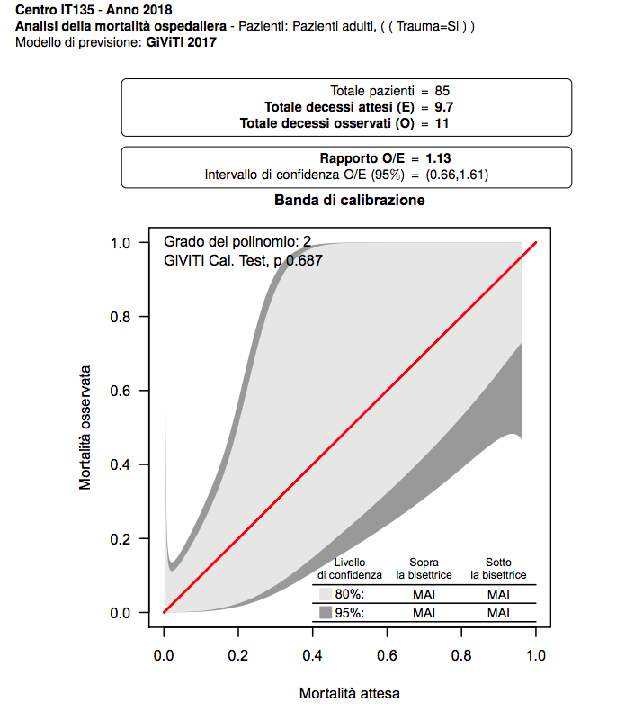
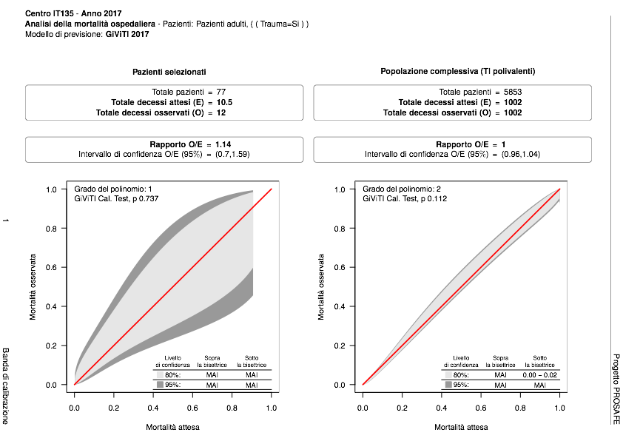
Necessità di misurazione dei risultati e di confronto
(GiViTi)
La linea rossa all’interno del grafico indica una mortalità che rispetta le attese in base alle condizioni del paziente e rispetto ad altre Terapie Intensive italiane
Anno 2018
Anno 2017

Slide 25
Necessità di misurazione dei risultati e di confronto
(Registro Traumi Regionali)
Dal mese di novembre 2018 il nostro CTS partecipa al programma regionale di raccolta e confronto dati su pazienti traumatizzati

Slide 26
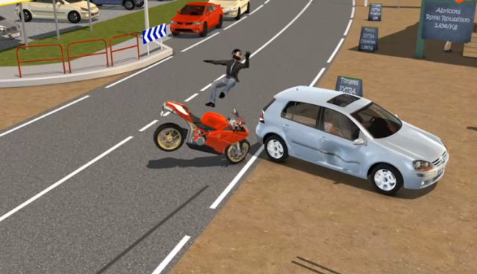
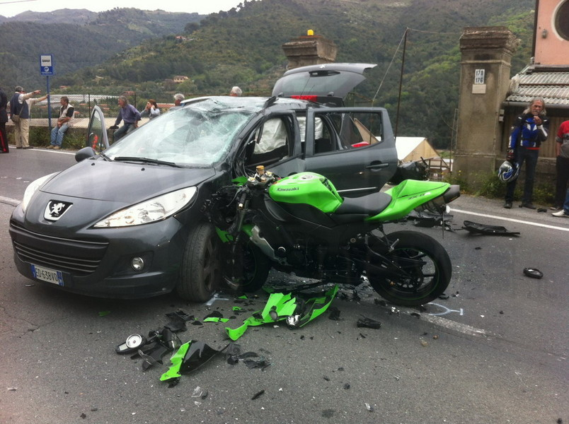
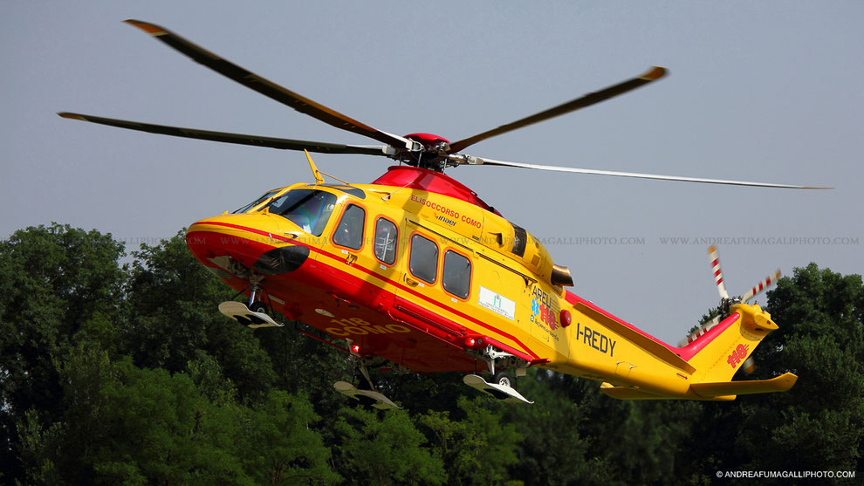
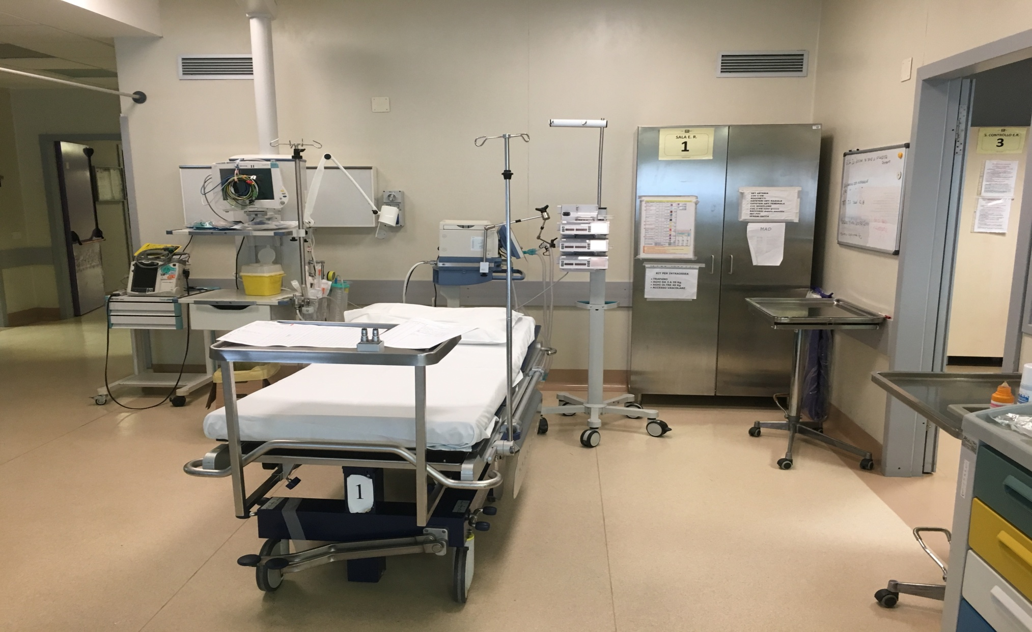
MASTER DI II LIVELLO TRAUMA MANAGEMENT AND ACUTE CARE SURGERY
Prof. Giulio Carcano
Prof. Osvaldo Chiara
Prof. Gian Carlo Avanzi

